Slide 1

Em hãy theo dõi đoạn hội thoại sau đây giữa Tùng, Hoàng, Khánh và cho biết: Các từ ngỗng, trứng, trúng tủ có nghĩa là gì? Theo em, nhóm người nào thường dung các từ ngữ này
Notes:
Giáo án của Thảo Nguyên 0979818956

Slide 2


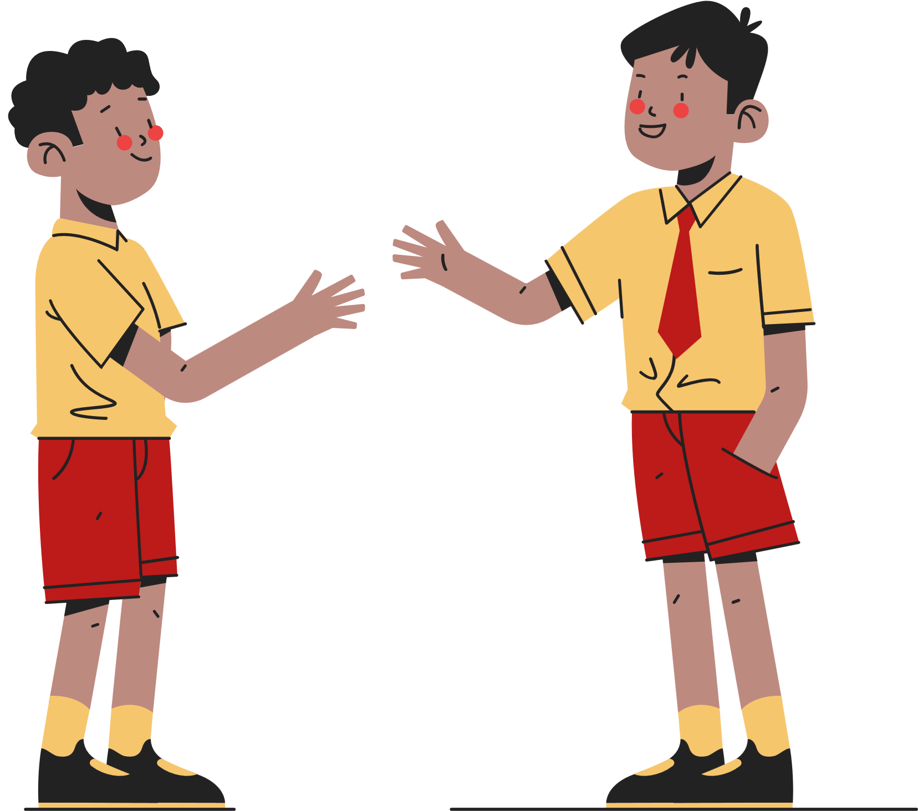
Này 2 bạn, mình thì trúng tủ nên được điểm cao nhất lớp rồi. Ha ha
Ôi! Chán quá, hôm nay mình phải nhận con ngỗng cho bài tập làm văn.
Cố lên Khánh, không phải ăn trứng là may rồi.
Tùng
Khánh
Hoàng
Notes:
Giáo án của Thảo Nguyên 0979818956

Slide 3


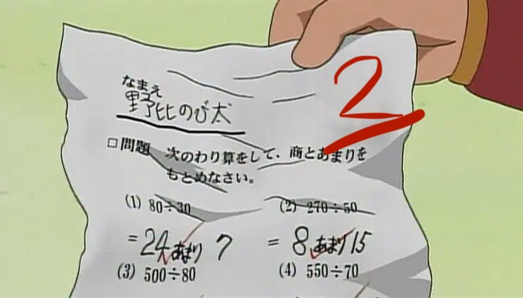
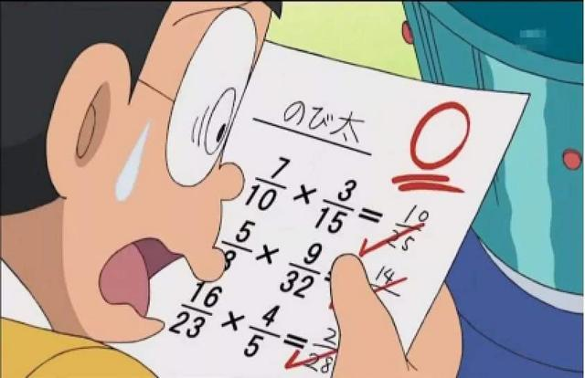
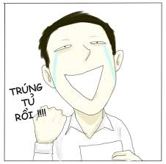
Ngỗng = điểm 2
Trứng = điểm 0
Trúng tủ = trúng sự chuẩn bị (học kĩ, thuộc nhất)
→ Nhóm học sinh, sinh viên sử dụng.
Notes:
Giáo án của Thảo Nguyên 0979818956

Slide 4
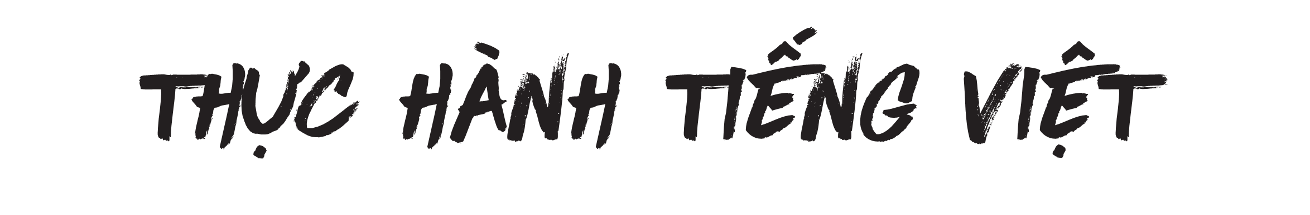

Bài 6: Truyện
Notes:
Giáo án của Thảo Nguyên 0979818956

Slide 5




Notes:
Giáo án của Thảo Nguyên 0979818956

Slide 6

1. Từ ngữ toàn dân
- Khái niệm: là từ ngữ được sử dụng rộng rãi trong mọi vùng miền của đất nước. Là khối từ ngữ cơ bản và có số lượng lớn nhất của ngôn ngữ.
- Ví dụ: cha, mẹ, sắn, ngô, gì, nào, sao, thế…
- Tác dụng: có vai trò quan trọng trong giao tiếp hàng ngày, là cơ sở cho sự thống nhất ngôn ngữ.
Notes:
Giáo án của Thảo Nguyên 0979818956

Slide 7

2. Từ ngữ địa phương
- Khái niệm
- Ví dụ
- Tác dụng
Là những từ ngữ được sử dụng ở một vùng miền nhất định (số lượng không nhiều, phạm vi hạn chế).
+ Có vai trò quan trọng trong giao tiếp hàng ngày và đối với sáng tác văn chương.
+ Phản ánh được nét riêng của con người , sự vật ở mỗi vùng miền
thầy, u, mì, bắp, chi, răng, rứa…
Notes:
Giáo án của Thảo Nguyên 0979818956

Slide 8

3. Biệt ngữ xã hội
- Khái niệm: biệt là những từ ngữ được dùng với nghĩa riêng trong một nhóm xã hội nhất định (số lượng không nhiều, phạm vi hạn chế).
- Ví dụ: bít (biết), rùi (rồi), pó tai (bó tay)…
- Tác dụng: Phản ánh biệt ngữ của nhóm xã hội mà nhân vật thuộc vào
- Lưu ý: cần sử dụng có chừng mực để đảm bảo hiệu quả giao tiếp và gìn giữ sự trong sáng của ngôn ngữ dân tộc.
Notes:
Giáo án của Thảo Nguyên 0979818956

Slide 9




Notes:
Giáo án của Thảo Nguyên 0979818956

Slide 10


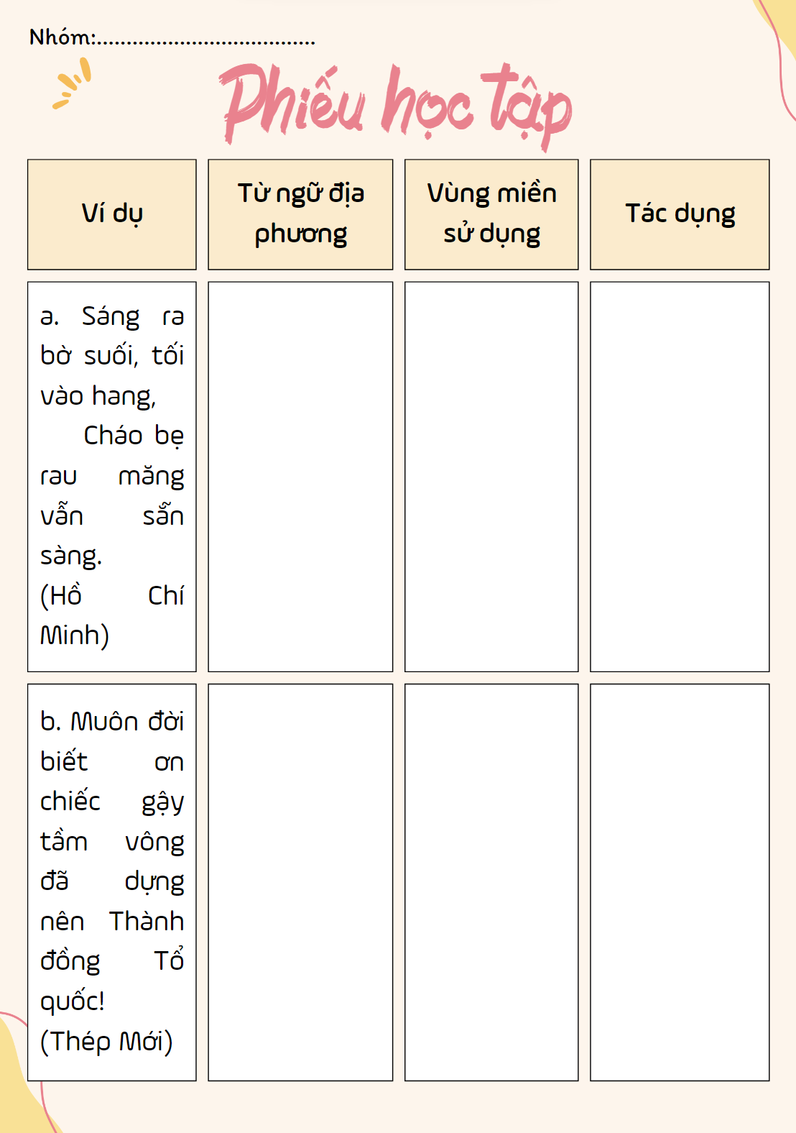
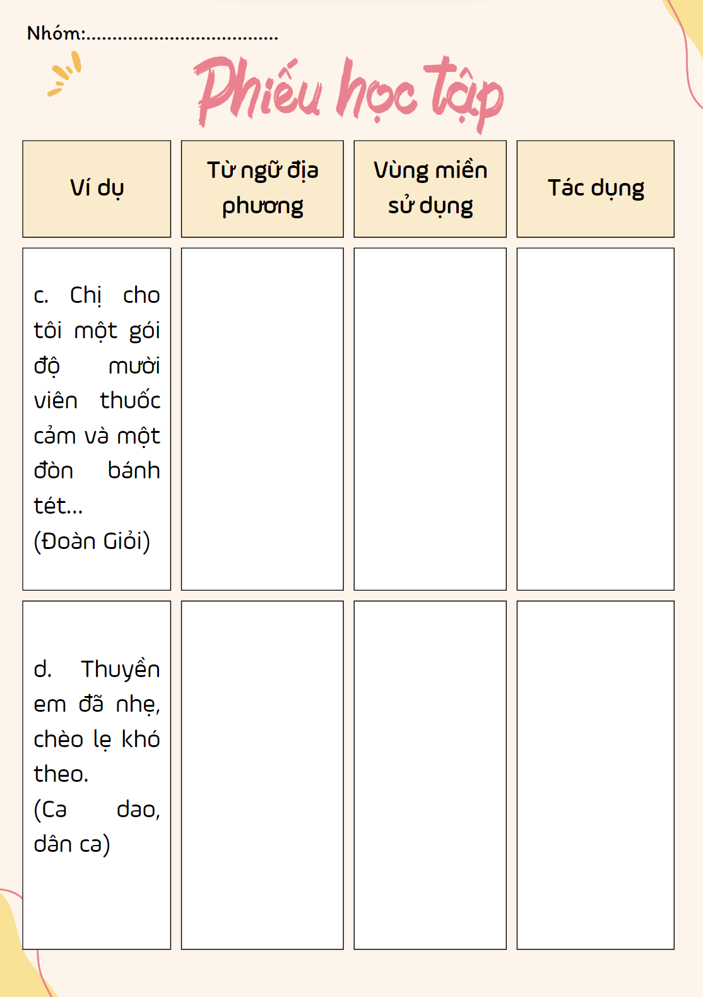

Bài 1
CẶP ĐÔI CHIA SẺ
Notes:
Giáo án của Thảo Nguyên 0979818956

Slide 11
Bài 1
Ví dụ | Từ ngữ địa phương | Vùng miền sử dụng | Tác dụng
a. Sáng ra bờ suối, tối vào hang, Cháo bẹ rau măng vẫn sẵn sàng. (Hồ Chí Minh) | Bẹ (ngô) | Miền núi phía Bắc | Bổ sung thông tin về nơi Bác Hồ từng sinh sống và làm việc → cuộc sống gian lao nhưng tràn đầy tinh thần lạc quan của Bác.
b. Muôn đời biết ơn chiếc gậy tầm vông đã dựng nên Thành đồng Tổ quốc! (Thép Mới) | Tầm vông (tre thân nhỏ, gióng dài, không gai, đặc ruột và cứng, dùng làm gậy) | Nam Bộ | Phản ánh đây là một loại vũ khí thô sơ được sử dụng phổ biến và có hiệu quả trong cuộc kháng chiến anh dũng của đồng bào Nam Bộ chống thực dân Pháp
Notes:
Giáo án của Thảo Nguyên 0979818956

Slide 12
Bài 1
Ví dụ | Từ ngữ địa phương | Vùng miền sử dụng | Tác dụng
c. Chị cho tôi một gói độ mười viên thuốc cảm và một đòn bánh tét… (Đoàn Giỏi) | - Đòn (từ chỉ đơn vị) - Bánh tét (bánh làm bằng gạo nếp, nhân đỗ xanh, thịt lợn, có hình trụ) | Miền Nam | Giúp người đọc nhận ra nhân vật và sự việc được nói đến là con người vùng đất miền Nam
d. Thuyền em đã nhẹ, chèo lẹ khó theo. (Ca dao, dân ca) | Lẹ (nhanh) | Miền Nam | Giúp người đọc (người nghe) nhận ra sự việc, con người được nói đến là ở miền Nam
Notes:
Giáo án của Thảo Nguyên 0979818956

Slide 13
Giải nghĩa từ địa phương
a. … Lão viết văn tự nhượng cho tôi để không ai còn tơ tưởng dòm ngó đến. (Nam Cao)
b. Đón ba, nội gầy gò, cười phô cả lợi:
- Má tưởng con về được, mưa gió tối trời vầy khéo cảm. (Nguyễn Ngọc Tư)
c. Một hôm, chú Biểu đến nhà, chú mang theo xâu ếch đài thiệt dài, bỗ bã:
- Cái này má gởi cho mầy, má biểu phải đem đến tận nhà. (Nguyễn Ngọc Tư)
nhòm ngó
bố
ông nội, bà nội
mẹ
thật
gửi
mày
bảo
Notes:
Gv đọc từng câu, trong 30s, học sinh suy nghĩa tìm ra từ địa phương và giải thích nghĩa của các từ ngữ địa phương đó.

Slide 14
Bài 3
Ví dụ | Nghĩa của biệt ngữ xã hội | Tác dụng
a. Nó hết sức theo dõi nhưng không làm sao đến gần được vì “bỉ” này “hắc” lắm. | bỉ: đàn bà, con gái. hắc: cẩn thận, khôn ngoan | Góp phần thể hiện rõ hơn đặc điểm của các nhân vật được nói đến: đó là những kẻ thuộc giới lưu manh, trộm cắp. Việc chúng đặt ra và sử dụng các biệt ngữ xã hội trong giao tiếp là nhằm che giấu những việc làm xấu xa, tội lỗi của mình.
b. Cái “cá” ngon làm vậy thằng “vỏ lõi” nó còn “mõi” được huống hồ chị… | cá: ví tiền vỏ lõi: kẻ cắp, nhỏ tuổi. mõi: lấy cắp
Notes:
Giáo án của Thảo Nguyên 0979818956

Slide 15
Viết một đoạn văn (khoảng 6 – 8 dòng) nêu ý kiến của em về hiện tượng sử dụng biệt ngữ xã hội trên mạng xã hội hiện nay.
Notes:
Giáo án của Thảo Nguyên 0979818956

Slide 16
Đoạn văn tham khảo
Hiện nay, trên mạng xã hội xuất hiện phổ biến hiện tượng sử dụng biệt ngữ xã hội, đặc biệt là trong giới trẻ. Đây là hiện tượng bình thường, phản ánh sự vận động của ngôn ngữ dưới tác động của các nhân tố tâm lí, xã hội và phương tiện giao tiếp mới (internet). Hiện tượng này, xét ở góc độ nào đó, cũng có khía cạnh tích cực (chẳng hạn: đáp ứng nhu cầu, sở thích giao tiếp của một nhóm xã hội nhất định). Tuy nhiên, việc sử dụng biệt ngữ xã hội cần có chừng mực để không ảnh hưởng đến việc giao tiếp trong môi trường giao tiếp chính thức và ý thức giữ gìn sự trong sáng của tiếng Việt.
Notes:
Giáo án của Thảo Nguyên 0979818956

